Slide 1
РАЗВИТИЕ ЖИВОТНЫХ
ОКРУЖАЮЩИЙ МИР, 3 КЛАСС
УМК «ГАРМОНИЯ»
МАРЧЕНКО Е.В.

Slide 2
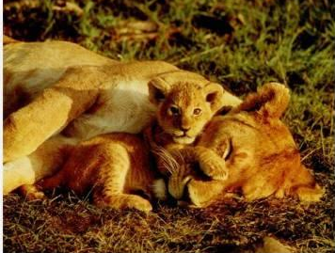
ПОЯВЛЕНИЕ ПОТОМСТВА
У БОЛЬШИНСТВА ЖИВОТНЫХ
ПРОИСХОДИТ ВЕСНОЙ.

Slide 3
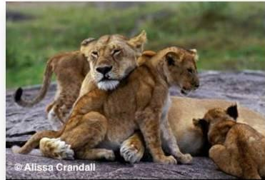
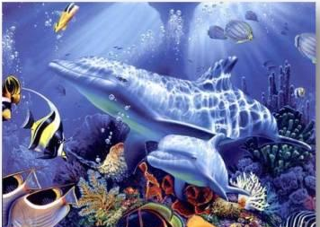
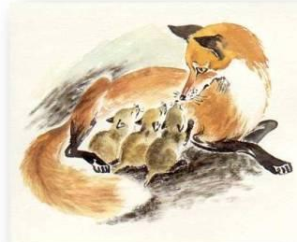
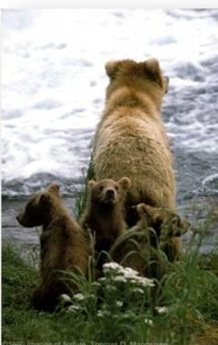
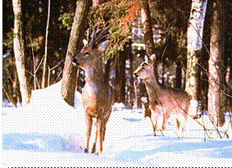
МЛЕКОПИТАЮЩИЕ:
РОЖДАЮТ ДЕТНЫШЕЙ
И ВЫКАРМЛИВАЮТ ИХ МОЛОКОМ

Slide 4
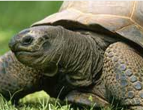
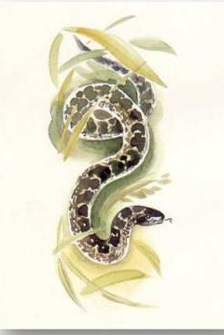
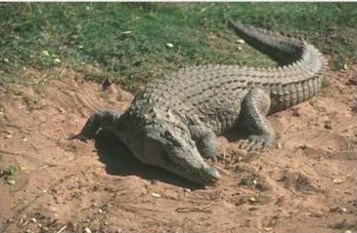
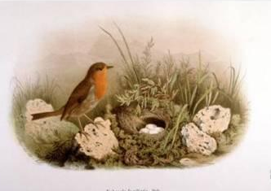
ПРЕСМЫКАЮЩИЕСЯ И ПТИЦЫ:
ПОТОМСТВО ПОЯВЛЯЕТСЯ ИЗ ЯИЦ

Slide 5
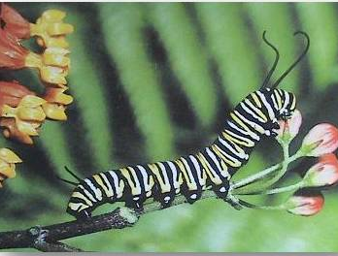
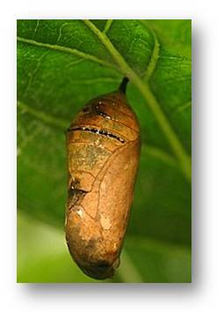
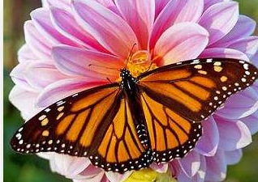
НАСЕКОМЫЕ
НЕСКОЛЬКО СТАДИЙ ПРЕВРАЩЕНИЙ
ЛИЧИНКА БАБОЧКИ- ГУСЕНИЦА
БАБОЧКА
КОКОН- ГУСЕНИЦА ПРЕВРАЩАЕТСЯ В БАБОЧКУ

Slide 6
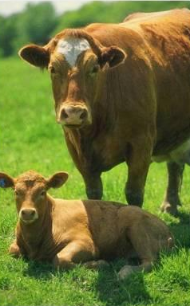
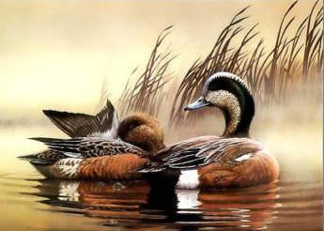
У ЗВЕРЕЙ И ПТИЦ ПОТОМСТВО ПОЯВЛЯЕТСЯ В ТОЙ СРЕДЕ, ГДЕ ОНИ ОБИТАЮТ.

Slide 7
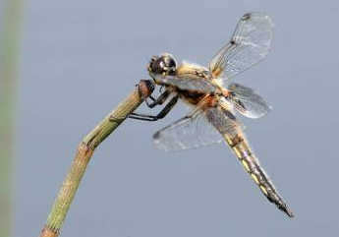
СТРЕКОЗЫТ ЛЕТАЮТ И КОРМЯТСЯ В ВОЗДУХЕ, НО ПОТОМСТВО ОТКЛАДЫВАЮТ В ВОДОЁМ, ГДЕ ПРОИСХОДИТ ИХ РАЗВИТИЕ

Slide 8
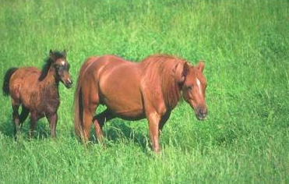
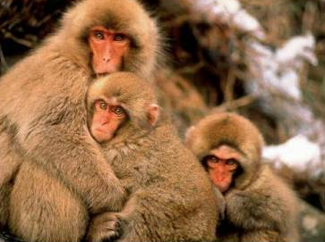
МНОГИЕ ЖИВОТНЫЕ ОБРАЗУЮТ СЕМЬЮ ИЗ САМЦА, САМКИ И ПОЯВИВШИХСЯ ДЕТЁНЫШЕЙ.ОНИ ИХ КОРМЯТ, УЧАТ ДОБЫВАТЬ ПИЩУ, СТРОИТЬ ЖИЛИЩЕ, СПАСАТЬСЯ ОТ ВРАГОВ.

Slide 9
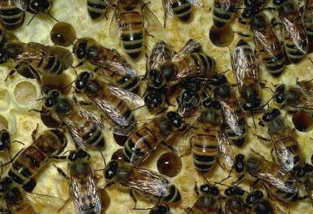
У ОБЩЕСТВЕННЫХ НАСЕКОМЫХ СЕМЬИ МНОГОЧИСЛЕННЫЕ. В ПЧЕЛИНОЙ СЕМЬЕ ОДНА МАТКА, НО МНОГО РАБОЧИХ ПЧЁЛ, КОТОРЫЕ ЗАБОТЯТЬСЯ О ПОТОМСТВЕ.

Slide 10
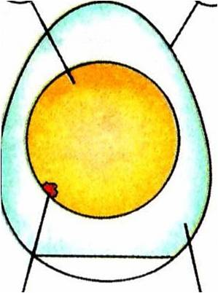
ЧЕМ ПРИМЕЧАТЕЛЬНО КУРИНОЕ ЯЙЦО?
ЖЕЛТОК
СКОРЛУПА
ЗАРОДЫШ
БЕЛОК

Slide 11
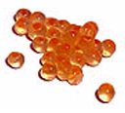
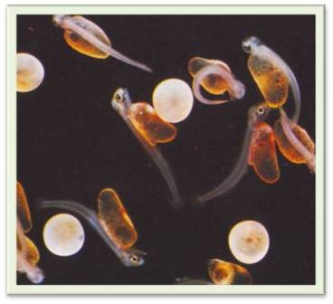
КАК РАЗВИВАЮТСЯ РЫБЫ?
НЕРЕСТ- ПРОЦЕСС МЕТАНИЯ ИКРЫ У РЫБ.
ИКРИНКА
ЛИЧИНКА
МАЛЬКИ
ВЗРОСЛАЯ РЫБА
ЛИЧИНКА ФОРЕЛИ
ИКРИНКА
ФОРЕЛИ

Slide 12
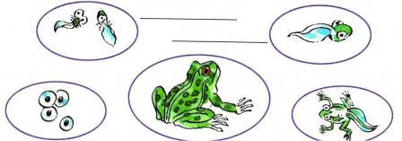
КАК РАЗВИВАЕТСЯ ЛЯГУШКА?
ЛИЧИНКА
ГОЛОВАСТИК
ЛЯГУШОНОК
ИКРИНКА
ГОЛОВАСТИТК

